Slide 1

计算机原理与汇编
上海海事大学信息工程学院

Slide 2
Ch5 汇编语言程序
1、编辑源程序 edit ex.asm
2、汇编程序 masm ex.asm 形成obj文件
3、连接程序 link ex.obj 生成exe文件
调试程序 debug prog.exe
需要的四个文件：
Edit.exe masm.exe link.exe debug.exe

Slide 3
源程序ex.asm
mystack segment stack 'stack'
DW 20H DUP (?)
mystack ends
mydata segment
X DW ?
mydata ends
code segment
assume cs:code,ds:mydata,ss:mystack
start: mov ax,mydata
mov ds,ax
MOV X,1
mov ah,4ch
int 21h
code ends
end start
堆栈段
数据段
代码段
DOS调用，程序结束返回DOS提示符状态

Slide 4
5.2 汇编语言程序格式
汇编语言源程序的基本组成单位是语句
汇编语句的组成：
指令语句：8086指令系统中的所有机器指令
伪指令：是一种命令，仅仅告诉汇编程序怎样产生目标代码，除具体数据外，不产生对应的二进制代码，“伪”指令
宏指令：由MICRO和ENDM定义的一组机器指令，然后由宏调用去调用这一组命令

Slide 5
5.2 汇编语言程序格式
汇编语句的格式：
[名字] 操作符 操作数 [；注释]
e.g. 指令语句 LOP：MOV AX, BX ; (BX)→(AX)
标号（后跟： ）代码段中
伪指令语句 DATA1 DB 10H
变量名、段名、过程名等 DB、segment、proc等

Slide 6
5.2 汇编语言程序格式
名字(标号、变量名等)命名规则：
1～31个字母
字母A~Z、数字0~9、?、@、_
字母、?、 @、_字符开头
不得使用保留字

Slide 7
5.3 数据、表达式和运算符
5.3.1 常数
纯数值数据、无属性、值不能改变
1. 数值常数
可用二进制、八进制、十进制、十六进制数表示
如11001010B、73Q、345D、4aEH、0AH
2. 字符常数
单引号或双引号扩起来的一个或多个字符，以ASCII码存储。
如 ‘A’ ——ASCII码为41H； “HELLO”

Slide 8
5.3.2 变量
变量应先定义并预置初值，才能被引用
1、变量定义
数据定义伪指令实现变量的定义，格式如下：
变量名 数据定义伪指令 <表达式1>，……
DB 定义字节
DW 定义字
DD 定义双字
DQ 定义8字节
DT 定义10字节
可选
例： DATA1 DB 10H

Slide 9
定义变量语句中的表达式
Mydata segment
A DB 0dH
X DW 100,100H,-5
Y DD 3*20H,0FFFDH
ARY DB 100 DUP (?)
AT1 DW ARY
E DB ‘hello’
F DB ?
Mydata ends
表达式可以是：
数值表达式 A，X，Y
字串表达式 E
保留符号? F
带DUP的表达式 ARY
偏移地址表达式 AT1

Slide 10
变量的属性
2、属性：变量一经定义，有5个属性 P188
段属性SEG：变量在哪个段中
偏移量属性OFFSET 该变量距段起始地址的字节数
类型属性TYPE 变量的数据大小 DB（1） DW（2） DD（4） DF（6） DT（10）
长度属性LENGTH 变量用DUP定义，返回外层DUP的重复次数； 若变量没用DUP定义，则返回结果总是1 （其他情况为1)
大小属性SIZE ＝TYPE×LENGTH

Slide 11
为了取变量属性，有5个操作符SEG……
Mydata segment
A DB 0dH
X DW 100,100H,-5
Y DD 3*20H,0FFFDH
ARY DB 100 DUP (?)
AT1 DW ARY
E DB ‘hello’
F DB ?
Mydata ends
mov ax, offset X 1→ax
mov ah, size Y 4→ah
mov ax, seg AT1 mydata→ax
mov ax, length ARY 100→ax
mov al, type Y 4→al

Slide 12
表达式的几种情况
3、表达式的几种情况：
（1）数值表达式
A
B
B+1
B+2
B+3
C
0D
23
14
96
78
20
00
A DB 0DH
B DB 23H,14H,96H,78H
C DW 32

Slide 13
: 10H 20H 30H 34H 12H 78H 56H 34H 12H :
00000H
DATA SEGMENT VA1 DB 10H DB 20H，30H VA2 DW 1234H VA3 DD 12345678H
DATA ENDS
VA1
VA2
字
VA3
双字
FFFFFH
存储器分配图

Slide 14
表达式的几种情况
（2）字符串表达式：每个字串两端加‘ ’或“ ”，每个字符以ASCII码存放，但DB/DW/DD定义存放形式不同
E
F
G
41‘A’
42’B’
43‘C’
42’B’
41‘A’
43’C‘
00
’B’
‘A’
00
00
E DB ‘ABC’
F DW ’AB’,’C’
G DD ‘AB’,’C’
DW/DD中，每个字符串只能由1～2个字符组成
DW给每个串分配2个字节存储单元 DD给每个串分配4个字节存储单元

Slide 15
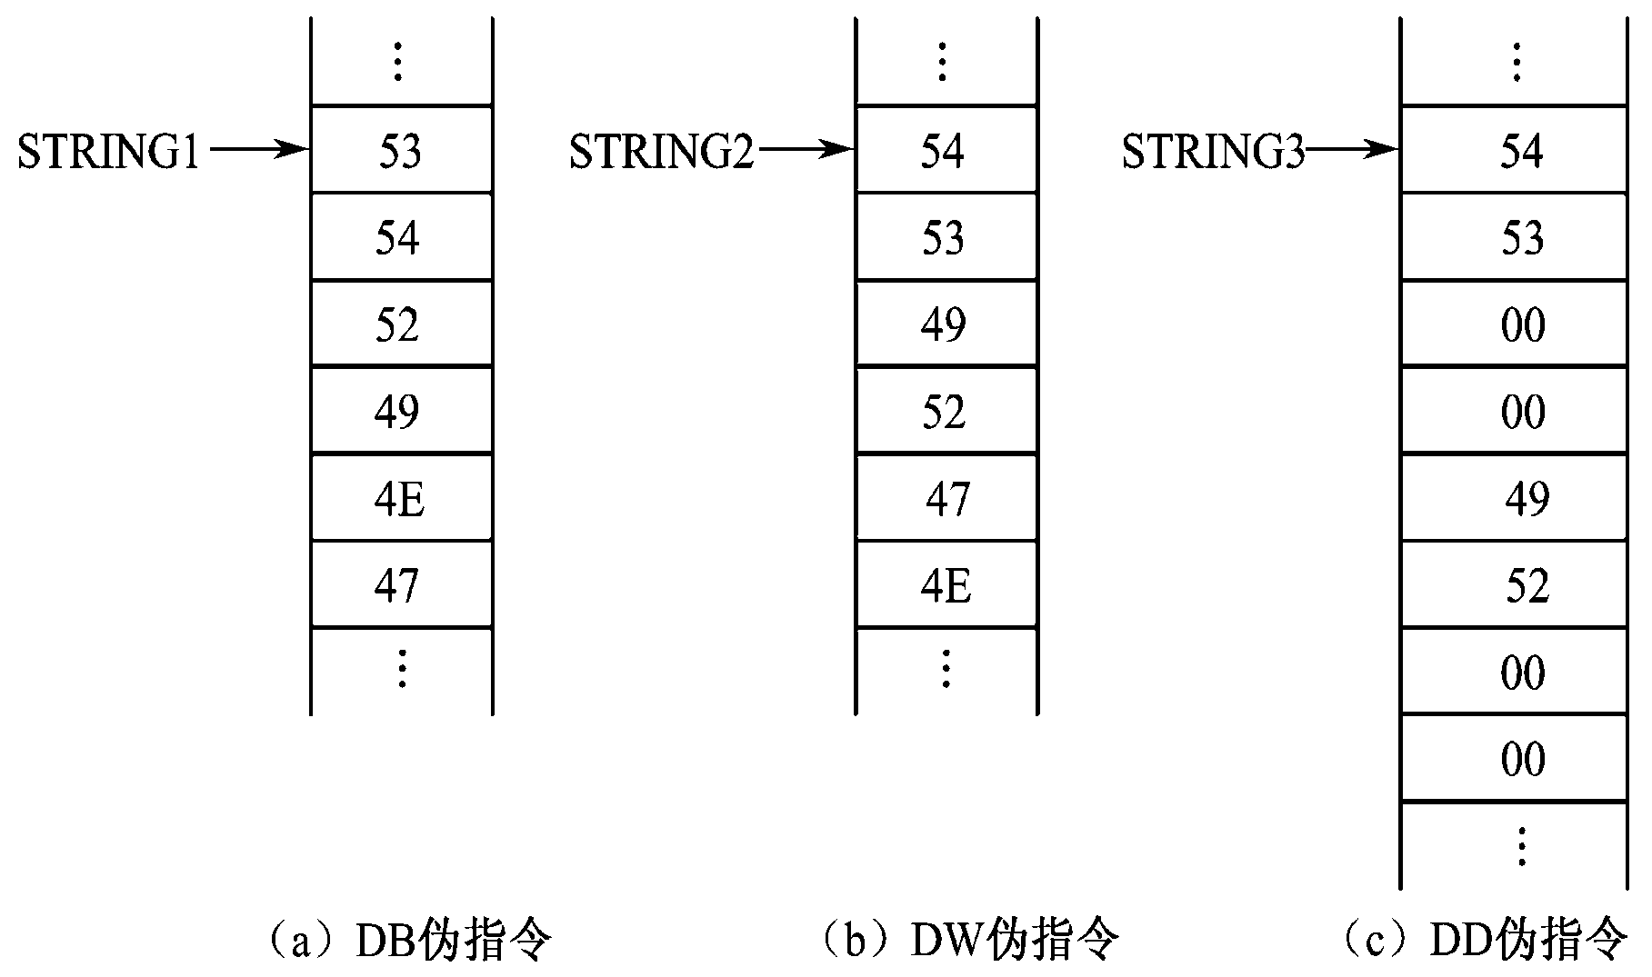
习题：P250 5-2
STRING1 DB ‘STRING’ STRING2 DW ‘ST’, ‘RI ’, ‘NG ’ STRING3 DD ‘ST’, ‘RI ’, ‘NG ’

Slide 16
表达式的几种情况
（3）保留符号? 只是分配存储空间
A DB ？；分配1个字节单元
B DW ？；分配2个字节单元
（4）带DUP的表达式
重复次数 重复内容
ARY DB 100 DUP （？）；分配100个字节单元
DA1 DW 10H DUP (4 DUP （2），3） ；相当于 DA1 DW 10H DUP （2，2，2，2，3）

Slide 17
DA2 DB 10H DUP (4 DUP(3),8)
:
3
3
3
3
8
:
3
3
3
3
8
:
DA2
VA1 DW 20H DUP(4)
内层DUP操作重复4次，共4字节
:
04H
00H 04H :
00H
:
外层DUP操作重复10H次，共50H字节
VA1
共40H
字节
存储器分配图
习题：P250 5-6
存储器分配图

Slide 18
表达式的几种情况
（5）偏移地址表达式
ARY DB 100 DUP (?)
AT1 DW ARY
；AT1存放ARY的偏移地址（16位数）
ARY DB 100 DUP (?)
AT1 DD ARY
；AT1前2个字节存放ARY的偏移地址后2个字节存放ARY的段地址
习题：P250 5-5, 5-6

Slide 19
2、变量的使用
引用变量名
（1）在指令语句中引用变量名
变量名作为地址表达式的组成部分之一 。
某数据段中有定义：VAR DB 40H DUP（?）
直接寻址： VAR、 VAR+08H
变址寻址： VAR [SI]、 VAR+5 [DI]
基址寻址： VAR [BX]、VAR+10H [BP]
基址变址寻址：VAR [BX][DI]、VAR+06H [BP][SI]

Slide 20
2. 变量的使用
变量的访问：
（1）直接寻址
ABC DB 23H,14H,96H,78H
.
.
.
MOV AL, ABC
MOV AL, ABC+3
ABC
ABC+1
ABC+2
ABC+3
23
14
96
78

Slide 21
（2）寄存器间接寻址
ABC DB 23H,14H,96H,78H
MOV BX, OFFSET ABC
MOV AL, [BX]
ABC
ABC+1
ABC+2
ABC+3
23
14
96
78
（3）寄存器相对寻址
ABC DB 23H,14H,96H,78H
MOV BP, OFFSET ABC
MOV AL, [BP＋2]

Slide 22
4、属性操作符PTR： P195
A1 DB 1，2
A2 DW 1234H,5678H
MOV BX, A1＋1
MOV AL, A2
改为 ：
MOV BX, WORD PTR A1+1
MOV AL, BYTE PTR A2
A1
A1＋1
A2
1
2
34
12
78
56
类型不匹配
;（BX)=3402H
;(AL)=34H

Slide 23
5.3.3 标号
指令的符号地址,可作为转移类指令的目标地址
例如，有程序段如下：
LOP：INC SI
:
JMP LOP

Slide 24
1. 标号的属性
（1）段属性（SEG）
表示指令在哪个逻辑段中
（2）偏移地址属性（OFFSET）
表示这条指令目标代码的首字节离段起始单元之间的字节数。
上述两个属性SEG和OFFSET构成了指令的逻辑地址
（3）类型属性（TYPE）
表示指令的转移特性
NEAR（近）段内转移
FAR（远） 段间转移

Slide 25
2. 标号类型的设置
（1）隐含方式
直接指定指令的标号
例如 NEXT: MOV AX,3000H
（2）用LABEL伪指令设置标号类型
名字 LABEL 类型
标号 NEAR/FAR
变量名 BYTE/WORD/DWORD

Slide 26
LABEL语句与指令语句配合使用
例：SUB1_FAR LABEL FAR
SUB1： MOV AX，1234H
MOV语句有两个具有相同段和偏移地址属性的标号： SUB1_FAR和SUB1 ，但类型属性不同。
LABEL语句与数据定义语句配合使用
例：DATA_BYTE LABEL BYTE
DATA_WORD DW 20H DUP(567H)
DATA_WORD和DATA_BYTE 具有相同的段和偏移地址属性，但类型属性不同。
MOV AX, DATA_WORD+4
传送第3个字（5、6字节）
MOV AL, DATA_BYTE+4
传送第5个字节

Slide 27
5.3.4 表达式与运算符
表达式
常用作指令语句或伪指令语句的操作数；
由常数、变量、标号通过运算符连接而成；
有数值表达式和地址表达式；
汇编时，经计算得到一个数值或地址
运算符
算术运算符
数值返回运算符
逻辑运算符
属性运算符
关系运算符

Slide 28
1、算术运算符
包括： +（加）、 –（减）、∗（乘）、/（除）、MOD（模除）、SHL（左移）、SHR（右移）
+、-、*、/ 运算的操作数和运算结果都是整数；
除法运算取商的整数，MOD运算取除法的余数；
减法运算可用于同一段内的两个变量；
NUM=15*5
NUM=NUM / 8
NUM=NUM MOD 5
NUM=NUM + 4
NUM=NUM SHR 2

Slide 29
2、逻辑运算符
AND、OR、XOR、NOT
只用于数值表达式
按位进行逻辑操作
在汇编过程中完成运算
通常出现在源操作数中
MOV AL ，NOT 0F0H
MOV BL ，55H OR 0F0H
AND BH ，55H AND 0F0H
XOR CX ，55H XOR 50H

Slide 30
3、关系运算符
EQ（相等）、NE（不等）、LT（小于）、LE（小于等于）、GT（大于）、GE（大于等于）
格式： <表达式1> <关系运算符> <表达式2>
两表达式的性质相同
关系成立，结果为全1；关系不成立，结果为0
数值按无符号数比较，地址表达式比较偏移量
DA1 DB 3 LT 8
DA2 DB 10 NE 0AH
MOV AL，10 EQ 0AH
MOV BX，DA2 GE DA1
习题：P250 5-3

Slide 31
4、数值返回运算符
SEG、OFFSET、TYPE、SIZE、LENGTH
格式： <数值返回运算符> <地址表达式>
变量名
存储器操作数
TYPE运算符
:返回类型属性对应的数值
标号
 | 类型属性 | 运算结果
变量 | BYTE | 1
 | WORD | 2
 | DWORD | 4
标号 | NEAR | -1
 | FAR | -2

Slide 32
ORG 20H VAR1 DB 10，15，20 VAR2 DW 0FFFFH，100H VAR3 DW 10H DUP（1，2，DUP（4））
MOV AX，SEG VAR1
MOV SI， OFFSET VAR2
MOV BL，TYPE VAR2
MOV CL，LENGTH VAR3
MOV CH，SIZE VAR3

Slide 33
5、属性修改运算符PTR
为已分配的存储单元临时设定类型属性
格式： 类型 PTR <地址表达式>
DA_BYTE DB 20H DUP（0）
DA_WORD DW 30H DUP（0）
┇
MOV WORD PTR DA_BYTE [10] ，AX
MOV BYTE PTR DA_WORD [DI] ，BL
INC BYTE PTR [SI]
SUB WORD PTR [BX] ，30H
JMP FAR PTR SUB1
习题：P250 5-4

Slide 34
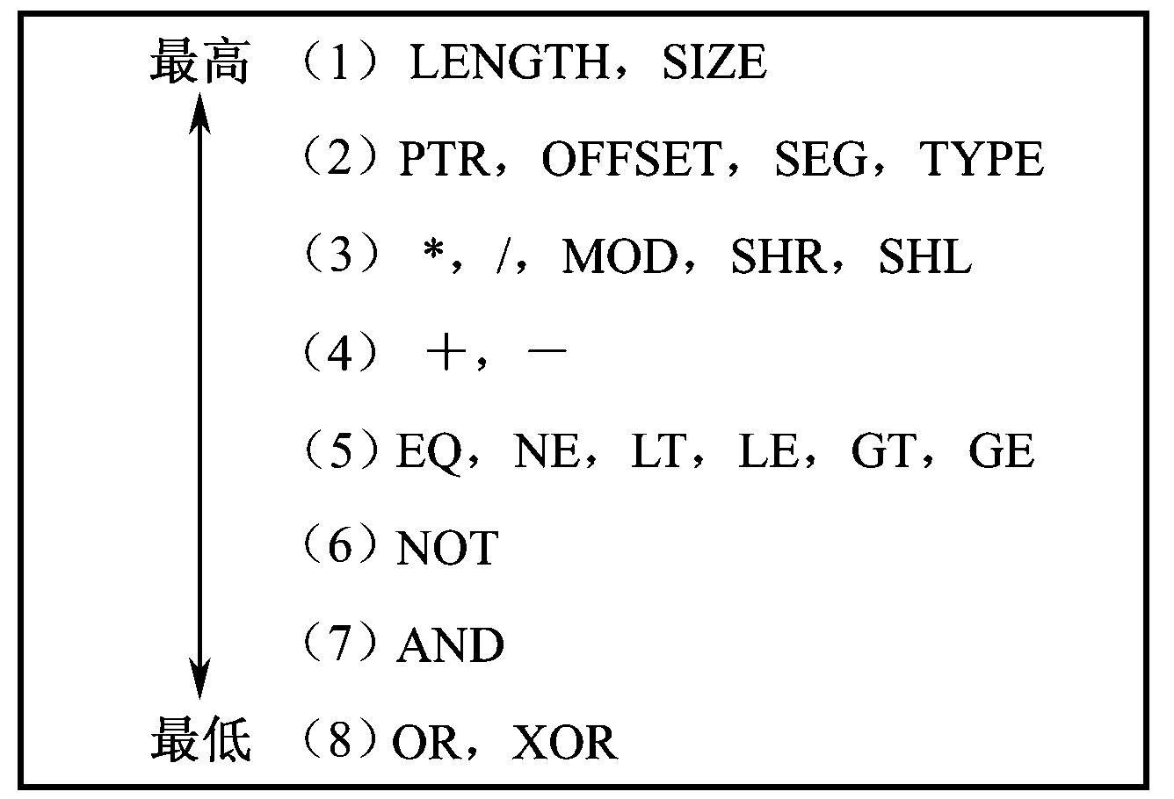
6、运算符的优先级
规则：先高后低；
同级的, 从左到右；
圆括号可改变运算顺序

Slide 35
5.4 80x86宏汇编语言伪指令
5.4.1 符号定义语句
1、等值语句EQU
格式： 符号 EQU <表达式>
功能： 将表达式的值赋给符号
表达式的几种情况：
（1）常数或数值表达式
EMP EQU 6
N1 EQU 3*2＋1
；以后碰到EMP就代表6
； 碰到N1就代表7

Slide 36
（2）地址表达式
ADR1 EQU DS：[BP+14H]
ADR2 EQU [BP+8]
WA1 EQU word PTR A2
（3）另一变量或标号
；A2用DB定义
COUNT EQU ADR2
CBS EQU ADD； CBS＝助记符ADD
COUNT EQU 5
ADR1 EQU DS:[BP+14]
L1 EQU SUBSTART

Slide 37
3、注意：
EQU仅作为替代符号用，不产生任何目标代码，也不占任何单元
在同一源程序中，同一符号不能用EQU重复定义
2、等号语句 =
格式 标识符 ＝ 表达式
与EQU相同，唯一不同之处：同一符号可以用＝定义多次
EMP EQU 6
EMP EQU EMP＋1
EMP ＝ 6
EMP ＝ EMP＋1

Slide 38
5.4.2 处理器选择伪指令
通常放在源程序的开头位置
用于确定选择使用哪种指令系统，缺省时为
8086/8088指令系统和8087协处理器指令集
.8086
.286
.286P
.386
.386P
.486
.486P
.586
.586P
其中,“P”表示保护模式

Slide 39
5.4.3 段定义伪指令
一、段定义伪指令：
段名 segment [定位类型] [组合类型] [‘类别名’]
…
段名 ends
可以写机器指令或伪指令
说明：一个程序可以构造任意多个段。段定义伪指令为MASM和LINK程序说明了段名、分段的各种属性、段的开始和结束。经定义后，每段占有max64KB的内存区，各段数据不会冲突。

Slide 40
5.4.3 段定义伪指令
1、段名：不可省，首尾一致，不得使用保留字
经段定义语句定义的段，汇编后，系统分配内存区域（具有段地址属性）。 段名就是它的段地址
如：mydata段，段起始地址放在0BA2:0000处
mov AX, mydata
经汇编后，mydata 即16位数 0BA2H

Slide 41
5.4.3 段定义伪指令
2、定位类型：
指定段起始地址的边界，有5种类型
PARA——段起始地址为XXXX0H，是缺省类型
PAGE ——段起始地址为XXX00H
BYTE ——段起始地址为任意，XXXXXH
WORD ——段起始地址为偶数，XX…XX0B
DWORD ——段起始地址为4的倍数，XX…XX00B
比较：存储器利用率，BYTE最高，PAGE最低 使用起来，PAGE、PARA简单，其他复杂（因为第一个存储单元偏移地址不为0）

Slide 42
5.4.3 段定义伪指令
3、组合类型：
告诉连接程序Link本段与其他段按什么方式连接
None——表明本段不与其他段连接，缺省方式
Public——本段与其他同名同用Public说明的段连接，公用一个段起始地址，段长为各段段长之和（偏移地址重新计算）
Common——本段与其他同名同用Common说明的段相重叠，公用一个段起始地址，段长为最长段的段长

Slide 43
5.4.3 段定义伪指令
At 表达式——表明本段段地址指定为表达式的值 … At 0930 该段定位于0930H处
Memory——本段定位于所有段之上，即高地址处，多个段定义为Memory，只把第一个放入高地址，其他同名段连接成一个新段
Stack——本段是堆栈段，连接方式同Public，新的物理段的段地址入SS，并初始化SP

Slide 44
4、使用类型
可选，指定386以上CPU的段模式
2种：USE16 段基值和偏移地址都是16位
USE32 段基值16位，偏移地址32位
5、类别名
可选，单引号扩起来
例如：mystack segment stack 'stack'
DW 20H DUP (?)
mystack ends

Slide 45
5.4.3 段定义伪指令
二、Assume伪指令：
Assume 段寄存器:段名，段寄存器:段名，…
例如：assume cs:code, ds:mydata, ss:mystack
只有四个段寄存器指向的段是当前段，只有当前段内的存储单元才能被访问Assume就是告诉汇编程序哪些是当前段，分别由哪个段寄存器指向

Slide 46
5.4.3 段定义伪指令
Assume一定位于代码段中且任一代码段至少有一个Assume指令
仅仅是一种对应，不产生目标代码 段寄存器实际值还要由传送指令赋值
在一个代码段中，如果没有其它Assume设置，原有Assume设置一直有效。可用Nothing取消设置。如： Assume ES：nothing；取消ES设置 Assume nothing ;取消4个段寄存器设置

Slide 47
例：
DS_DATA SEGMENT
VAR1 DB 12H
DS_DATA ENDS
ES_DATA SEGMENT
VAR2 DB 34H
ES_DATA ENDS
CODE SEGMENT
VAR3 DB 56H
ASSUME CS:CODE,DS:DS_DATA,ES:ES_DATA
START： ……
┇
INC VAR1
INC VAR2
INC VAR3
┇
CODE ENDS
END START

Slide 48
5.4.3 段定义伪指令
三、段寄存器实际值的装入：
1、DS和ES的装入：段名就是段地址 MOV DS, mydata; Mov不允许16位数送段寄存器
改为：
mov ax, mydata
mov ds, ax
2、SS的装入：
(1) 自动装入：段定义中，组合类型选Stack

Slide 49
5.4.3 段定义伪指令
例如：
mystack segment stack 'stack‘ DW 20H DUP (?) mystack ends
此时，段地址mystack→SS SP初值＝长度＝20H×2＝40H
(2) 类似于DS的办法，对SS和SP进行修改
mov ax, mystack
mov ss, ax
mov sp, 40H
凡用此方法装入SS后，要求紧接着对SP赋初值，中间不要插任何指令

Slide 50
5.4.3 段定义伪指令
3、CS的装入：
(1) 用结束伪指令： END 标号
Start: … … End start
源程序到此结束
将Start的段地址→CS,偏移地址→IP(程序从Start处执行)
(2) 转移类指令RET、CALL、JMP
会自动修改CS和IP的值

Slide 51
5.4.4 段组伪指令GROUP
把程序中不同段名的段组成一个段组
格式：
<段组名> GROUP <段名1，段名2，……>
段组名由程序设计人员设定
可直接引用段名，也可用SEG <变量名>/<标号>
段组内各段间的程序转移可按段内转移处理
段组内各段的数据存取操作可用同一个段寄存器

Slide 52
5.4.5 内存模式和简化段定义伪指令
1、内存模式伪指令
确定用户程序中代码和数据在内存中的存放方式
格式：
.MODEL <内存模式>
6种模式：Tiny、Small、Medium、
Compact、Large、Huge
2、简化段定义伪指令
.CODE [段名] ；代码段
.DATA ；数据段，已初始化数据
.DATA？ ；数据段，未初始化数据
.CONST ；常数段

Slide 53
.FARDATA [段名] ；远数据段，已初始化数据
.FARDATA? [段名] ；远数据段，未初始化数据
.STACK[长度] ；堆栈段
例：
. MODEL SMALL
. STACK 20H ；定义堆栈段
. DATA ；定义数据段
┇
┇
.CODE ；定义代码段
BEGIN：……
┇
┇
MOV AH ，4CH
INT 21H
END BEGIN

Slide 54
5.4.5 内存模式和简化段定义伪指令
3、预定义符号
类似于EQU伪指令定义的等价符号
例如：
@Model、@ Code、@Data、@Fardata、@Stack、 @ Codesize、 @Datasize
@code: 简化段.code的等价别名，即代码段名
@data: 数据段名
@stack: 堆栈段名

Slide 55
5.4.6 地址计数器与对准伪指令
1、ORG伪指令：
格式 ORG 表达式
表达式的值是16位无符号数（模65536）
作用：把接下来语句定义的数据或程序代码从表达式值指定的地址（偏移地址）继续存放，直到遇到新的ORG指令
DATA SEGMENT
DA1 DB 30H
ORG 20H
DA2 DB 12H
DATA ENDS
习题：P250 5-1,5-5
OFFSET DA1-------0000H
OFFSET DA2-------0020H

Slide 56
5.4.6 地址计数器与对准伪指令
2、地址计数器$：
在数据定义中，表示现行的偏移地址
在指令中，表示当前指令代码的首字节地址
DATA SEGMENT
DA1 DB 30H
ORG 20H
DA2 DW 1, $+4, 3, $+4
DATA ENDS
0020
0022
0024
0026
01
00
26
00
03
00
2A
00

Slide 57
5.4.6 地址计数器与对准伪指令
CODE SEGMENT
ORG 20H
MOV AX, OFFSET $; 3字节指令
MOV BX，OFFSET $
…
CODE ENDS
(AX)=0020H
(BX)=0023H
习题： P250 5-7
3、偶地址伪指令EVEN：
作用：将$值调整为偶数。
由于对准字（偶地址）存取速度快，故用于定义字数据前

Slide 58
5.4.7 过程定义伪指令 PROC/ENDP
格式：
过程名 PROC NEAR/FAR ┇ RET ┇ 过程名 ENDP
指令序列
过程名是必须的；
过程定义在逻辑段内；
3 个属性：段、偏移地址、类型属性；
至少有一条返回指令RET

Slide 59
5.4.8 包含伪指令 INCLUDE
功能：将指定文件插入到正在汇编的源程序中
格式： INCLUDE <文件名>
5.4.9 标题伪指令 TITLE
功能：为程序指定标题
格式： TITLE <文本>
在源程序开始处使用
不超过80个字符
指定的标题在列表文件中每一页的第一行显示

Slide 60
本节结束

